Slide 1
Наше путешествие

Slide 2
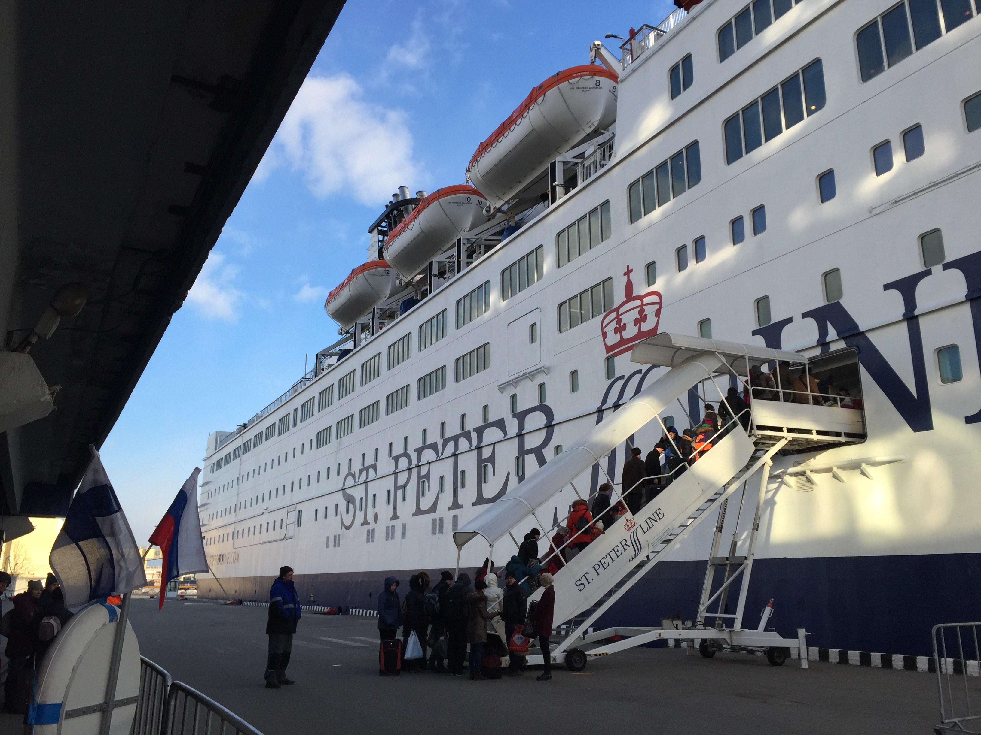
Паром «Принцесса Анастасия»
Мы путешествовали на пароме «Принцесса Анастасия» Который отправлялся из Санкт-Петербурга

Slide 4
Первый город в котором мы были - Хельсинки
Он встретил нас хорошей погодой.
Мы посетили Старую Церковь и увидели много исторических памятников
Финляндия

Slide 6
ШВЕЦИЯ - стОКГОЛЬМ

Slide 7
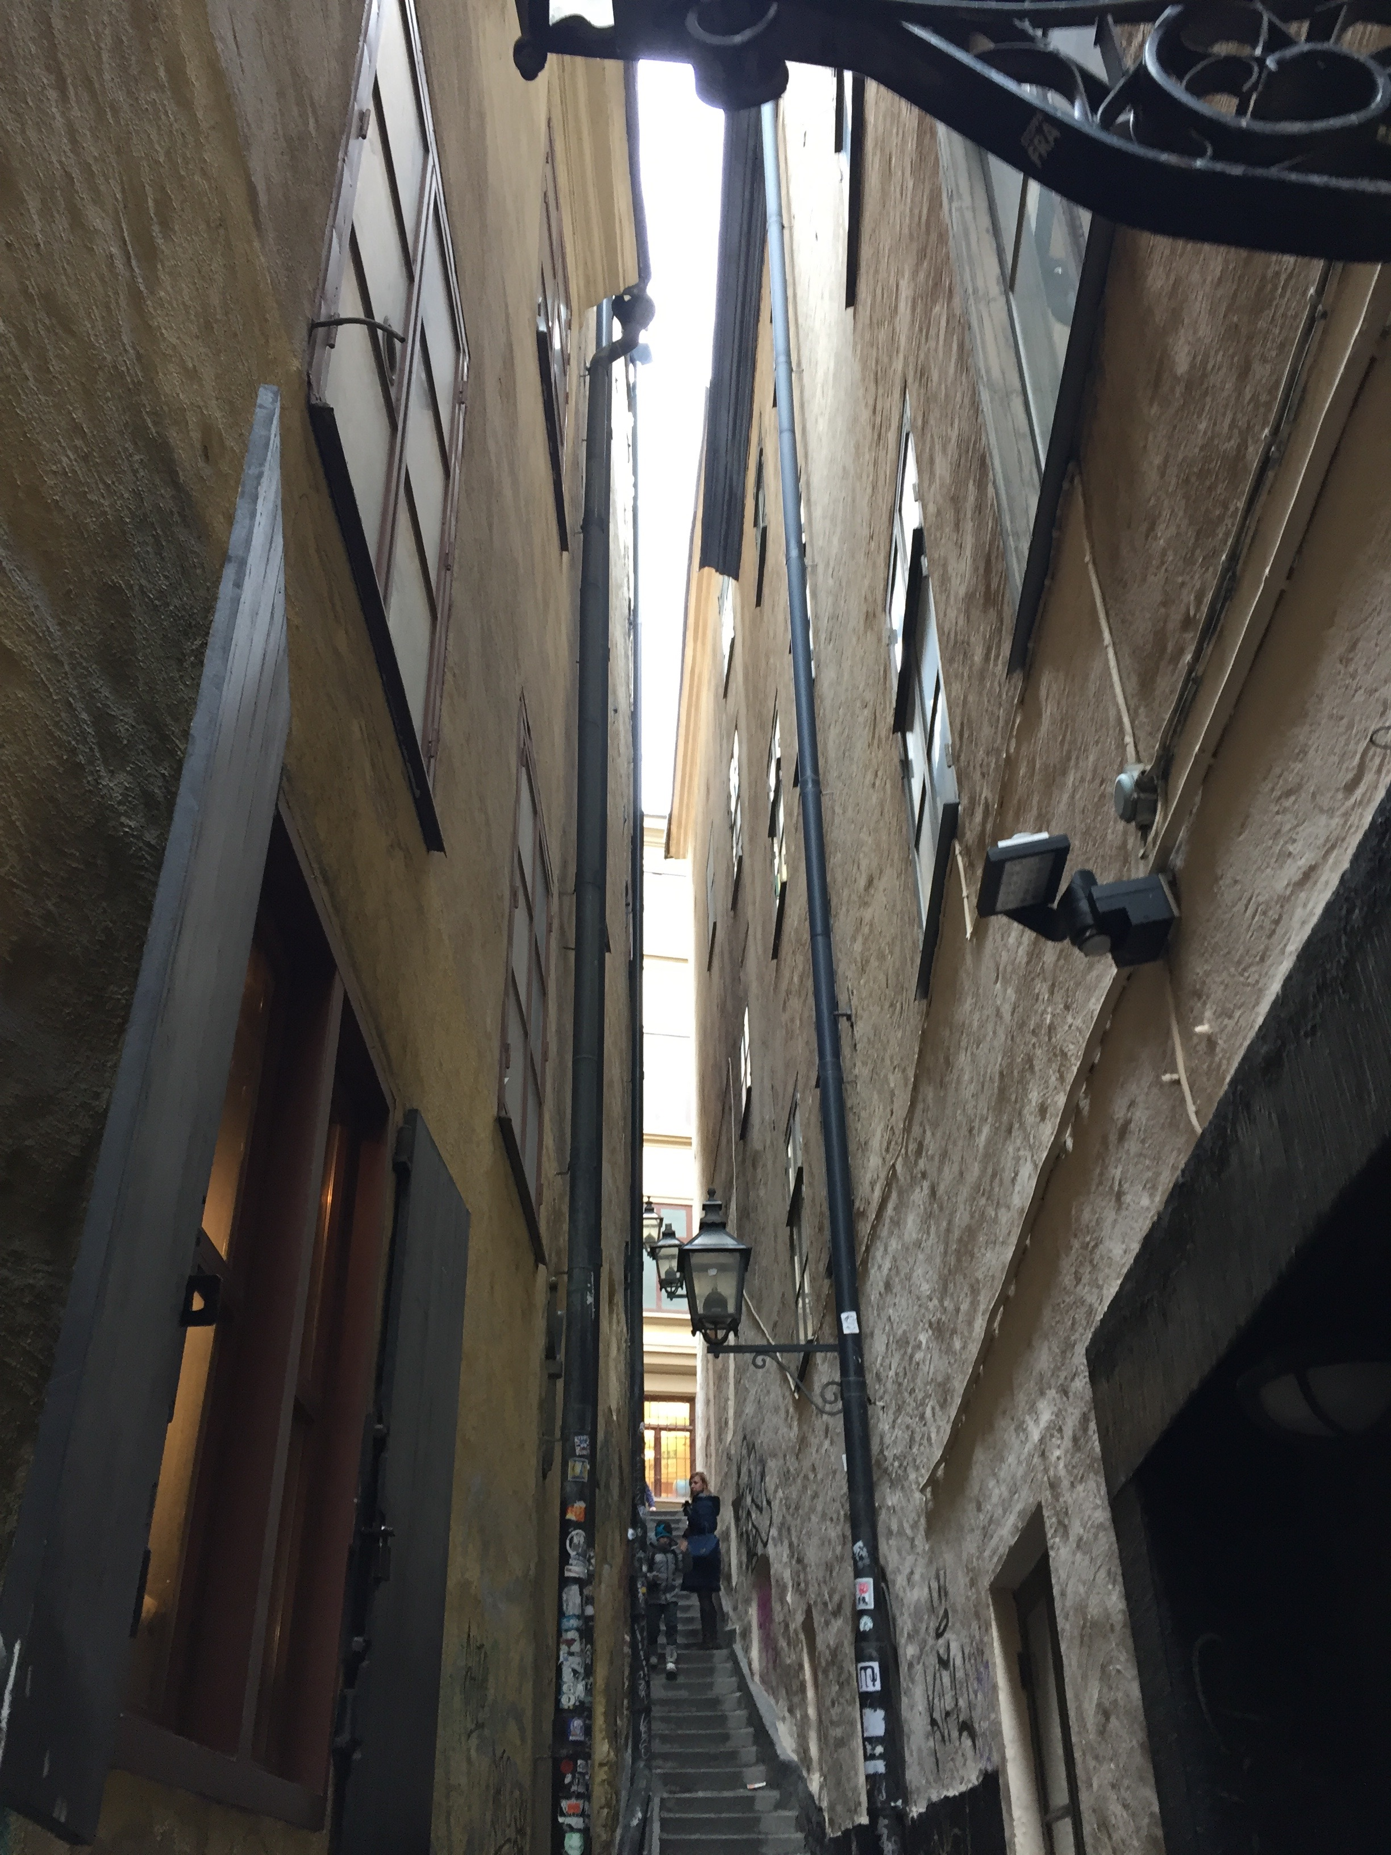
Мы посетили
Старый город
Мы увидели самою узкую улицу и самый маленький памятник в Европе
Это была самая длинная пешеходная прогулка

Slide 9
Эстония - таллин

Slide 10
Таллин - замечательный солнечный город, отличное настроение и хорошая погода

